Slide 1
Tugasku dalam kehidupan sosial

Slide 2
Kita tidak dapat hidup sendiri. Kita harus selalu bekerja sama dalam menjalani hidup ini. Manusia disebut makhluk sosial karena manusia tidak dapat hidup tanpa bantuan orang lain.

Slide 3
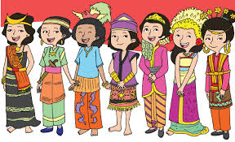
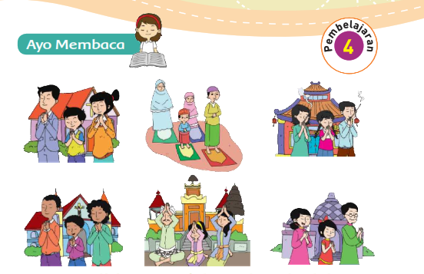
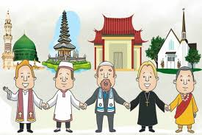
Contoh sikap bersatu dalam keberagaman di sekolah:
1. Menghormati teman yang berbeda agama dan suku.
2. Memberi kesempatan kepada teman untuk beribadah.

Slide 4
Contoh sikap bersatu dalam keberagaman di sekolah:
3. Mengucapkan selamat pada teman yang merayakan hari raya besar agamanya.
4. Berteman tanpa membedakan agama dan suku

Slide 5
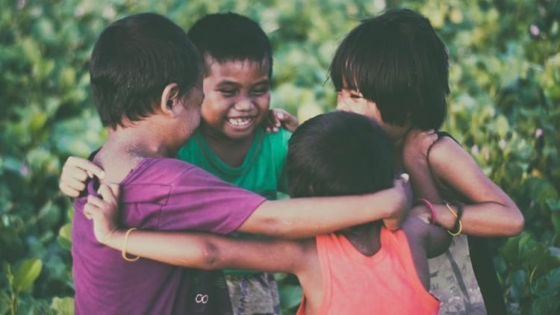
Contoh sikap bersatu dalam keberagaman di sekolah:
5. Tidak mengejek satu sama lain.

Slide 6
Manfaat bersatu dalam keberagaman di sekolah : 1. tercipta kerukunan dan persatuan 2. suasana menjadi nyaman 3. terjalin kekeluargaan 4. punya banyak teman

Slide 7
Akibat tidak bersatu dalam keberagaman di sekolah:
suasana belajar menjadi kacau
terjadi pertengkaran
dijauhi teman

